Slide 1
韓國首爾考察 中四中史組

Slide 2
第一天

Slide 3
行程
第一天 4月13日 (日) : KBS 電視臺
第二天 4月14日 (一) : 戰爭紀念館 > 景福宮 >新村梨花女子大學 > 韓屋村
第三天 4月15日 (二) : DIGITAL PAVILLON > 市民安全體驗館 > 明洞
第四天 4月16日 (三) : 仁川DREAMPARK 環保公園

Slide 4
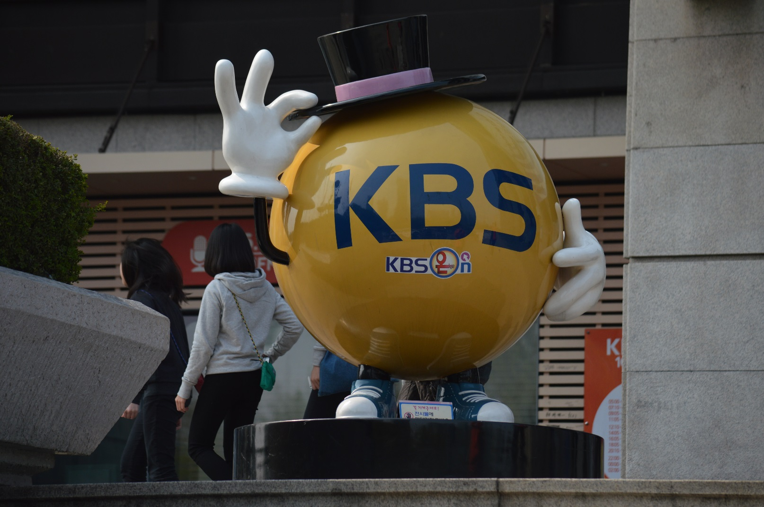
第一站 > KBS電視臺

Slide 5
KBS電視臺:
韓國放送公社(Korean Broadcasting System, 縮寫:KBS）
是大韓民國最早的公營電視臺與廣播電臺
前身是朝鮮日治時期間成立的社團法人朝鮮放送協會
經過幾次變遷,直至1973年3月3日,韓國放送公社改制為公共媒體
頻道分為六類 : 無線電視线/ 國內電臺/ 移動電視/ 國外廣播電視
/ 收費電視/ 互聯網電視

Slide 6
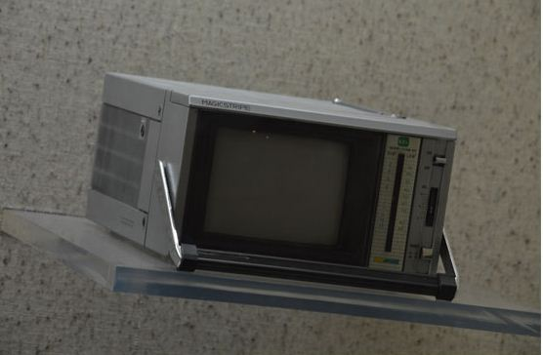
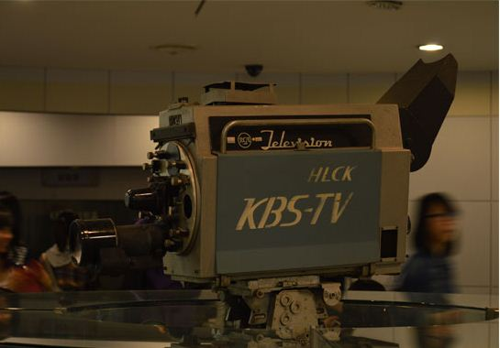
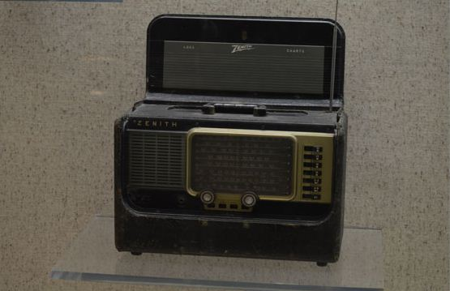
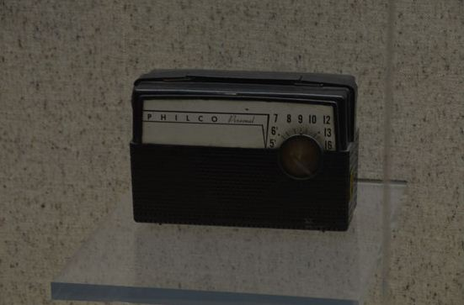
不同年代所用的攝錄機/ 電視/ 收音機 ↓

Slide 7
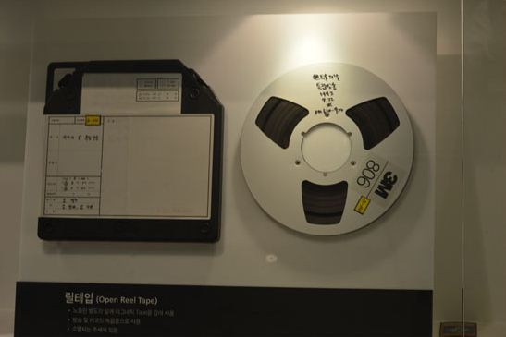
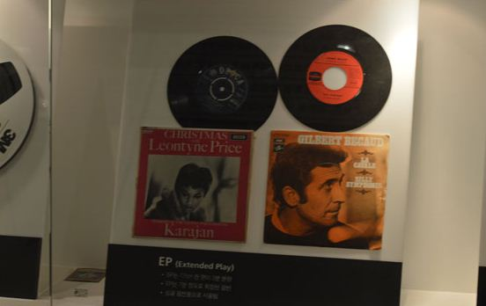
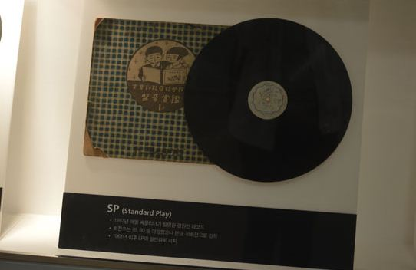
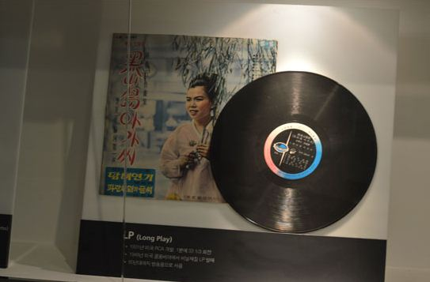
一些歷史悠久的EP /SP / LP ↓

Slide 8
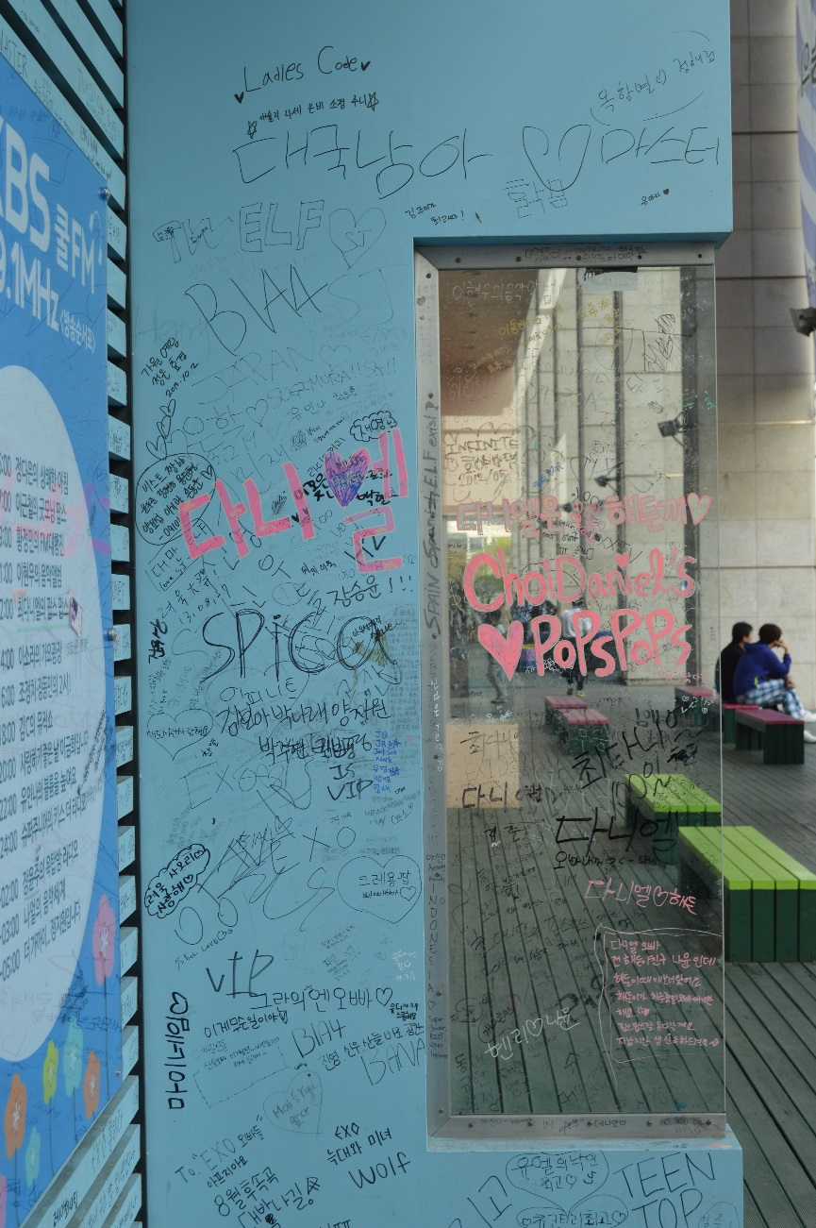
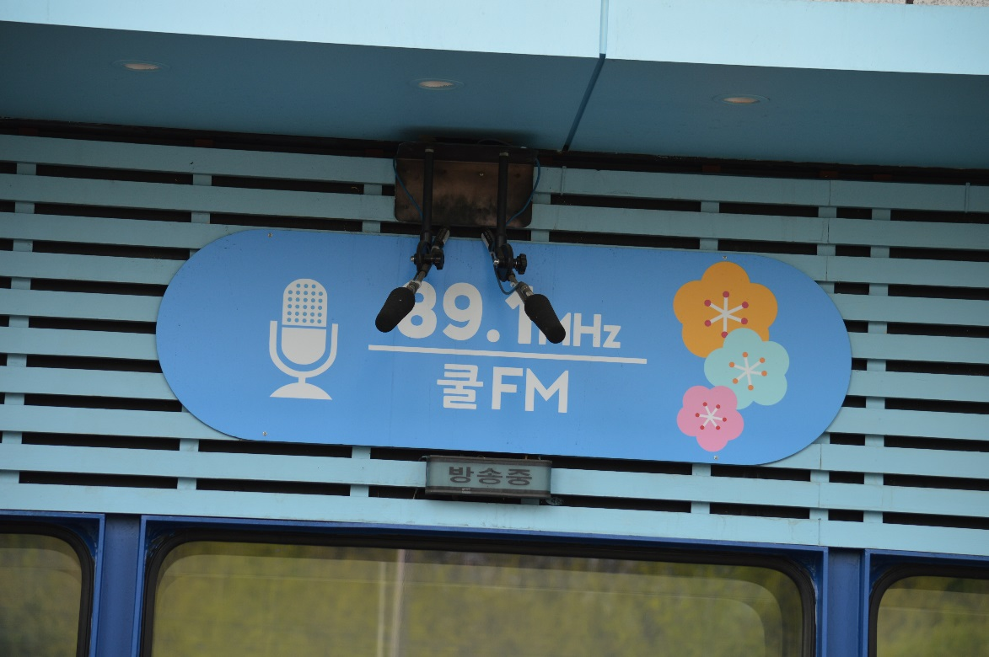
↑電臺主要會訪問一些當紅的明星/歌星
一些粉絲的留言→

Slide 9
新聞報導員體驗短片:
https://www.youtube.com/watch?v=tKCULumZ0AU&feature=youtu.be

Slide 10
第二天

Slide 11
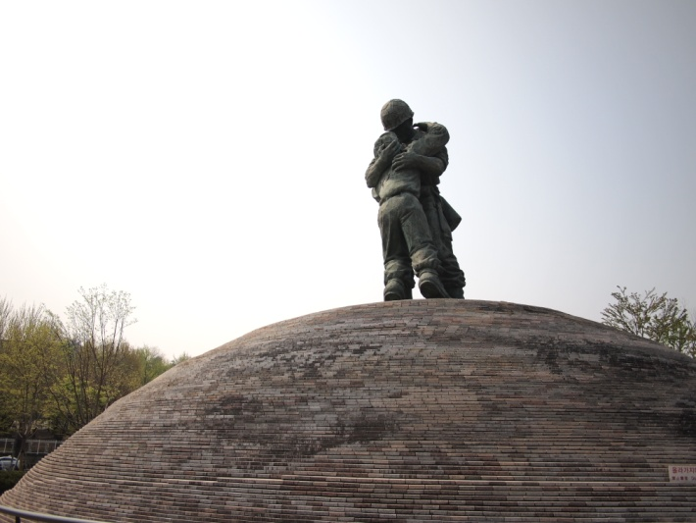
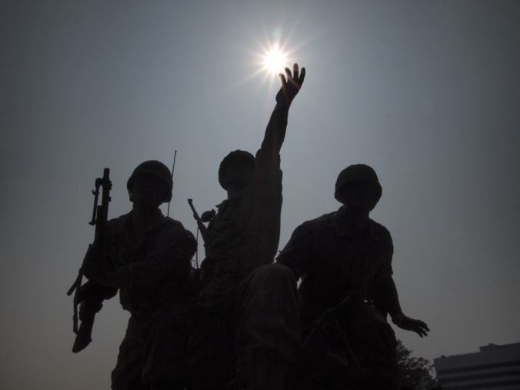
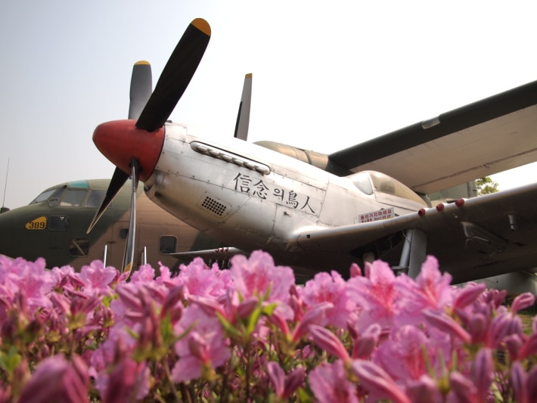
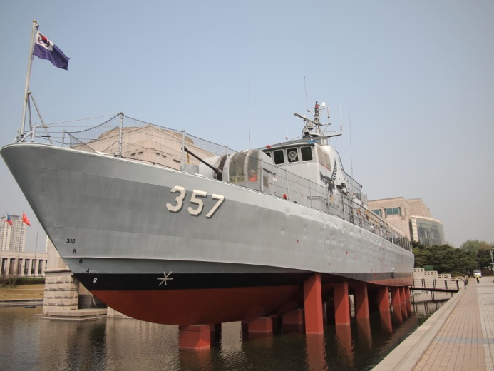
第二天 戰爭紀念館
戰後遺留物品,
例:轟炸機、戰鬥機、坦克及飛彈
=> 韓國各戰爭時期的裝備、第二次世界大戰、越南戰爭、中東海灣戰爭
兄弟雕像

Slide 12
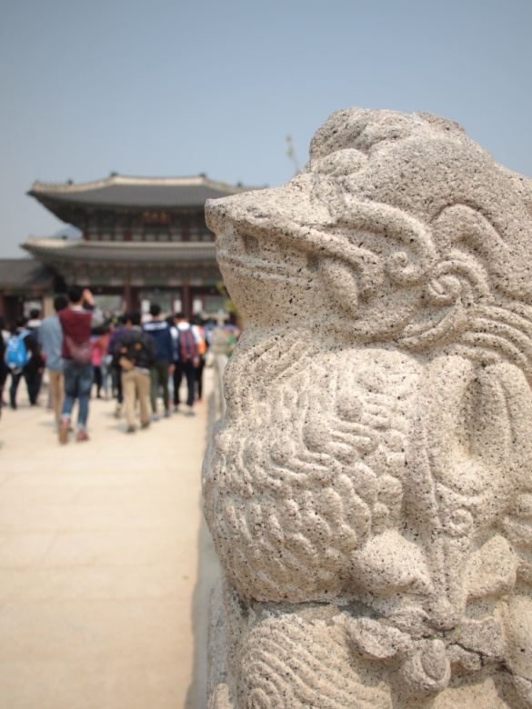
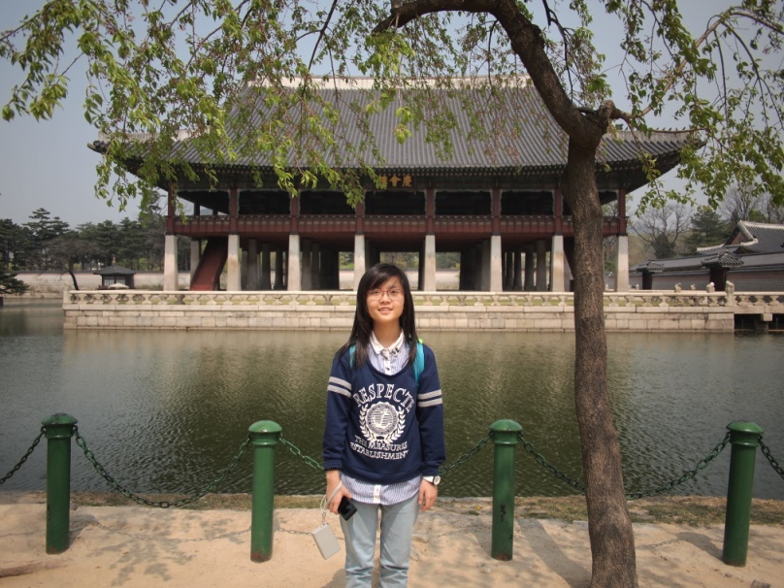
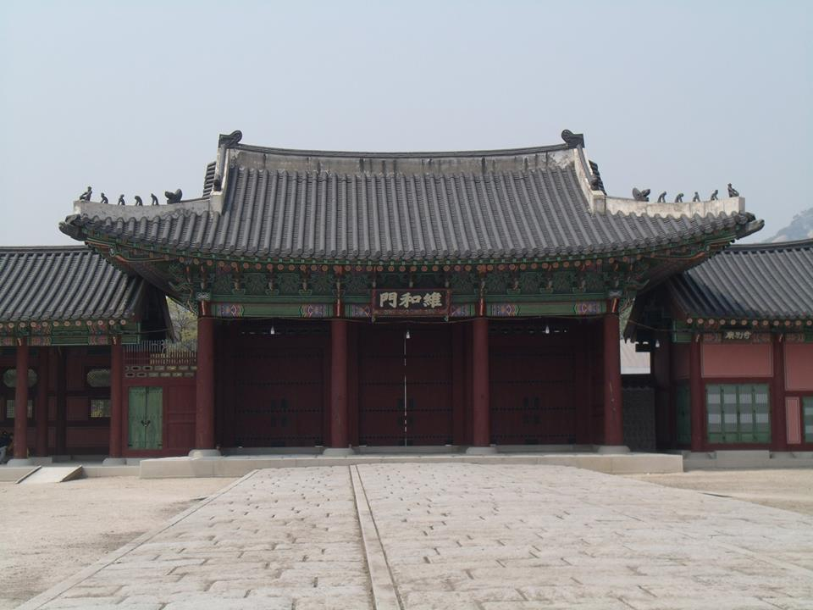
第二天 景福宮
朝鮮王朝的正宮
戰亂焚毀,經過修復重建
勤政門 : 舉行朝參禮/重要儀式或典禮
勤政殿 : 皇帝上朝的地方
守門將換班儀式

Slide 13
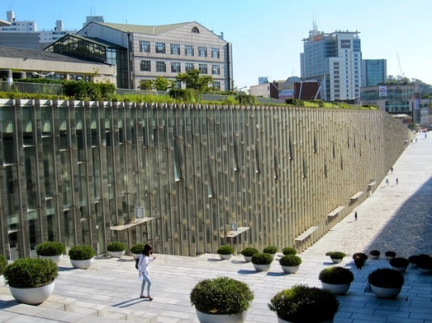
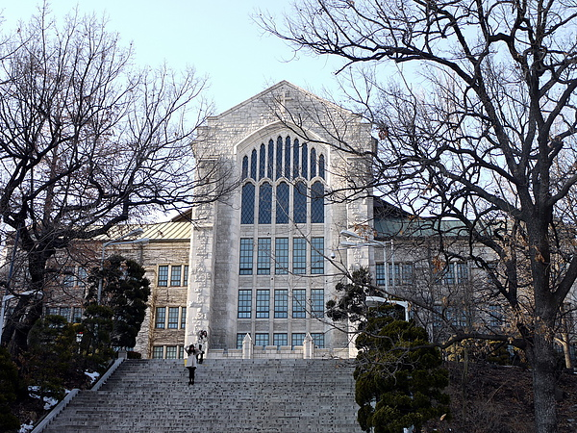
第二天 梨花女子大學
韓國第一所女子大學,最優秀
本著基督教精神，為實現女性的人道化
校訓 :
真 = 為”知” ，滿足人類對知識的渴望
善 = 提升自身修養，作為富有責任心的知識人,從而關愛弱勢群體
美 = 盡可能發揮每個人的自由和獨特個性

Slide 14
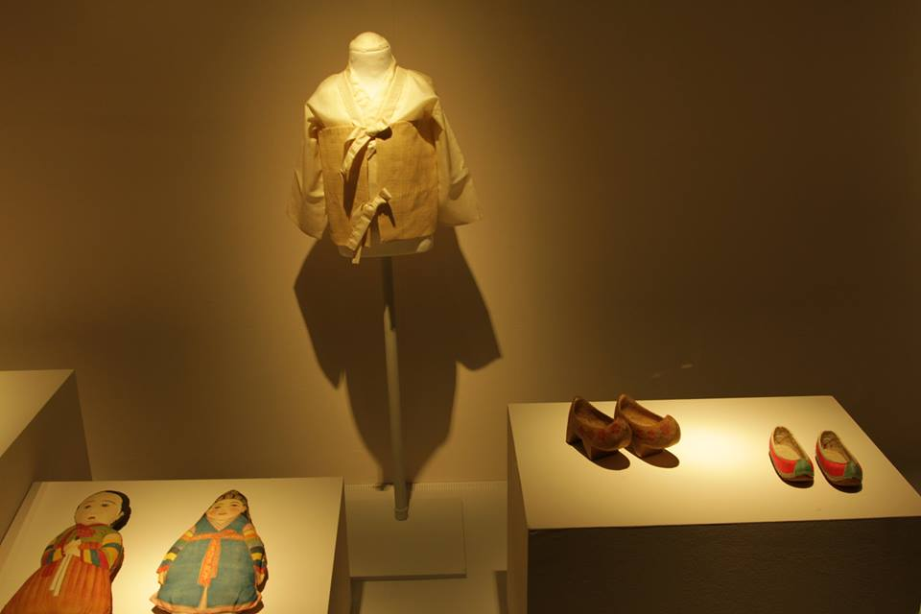
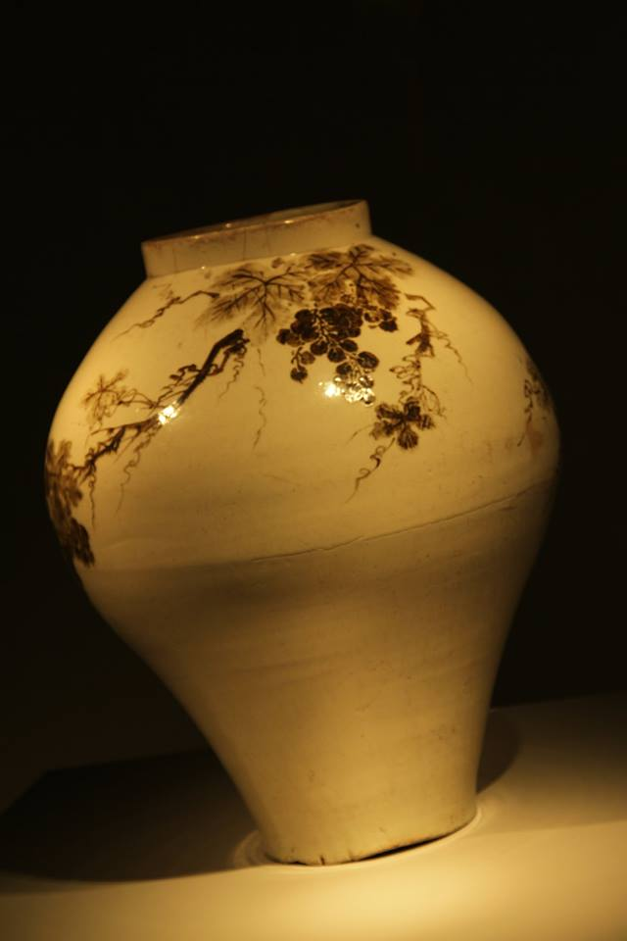
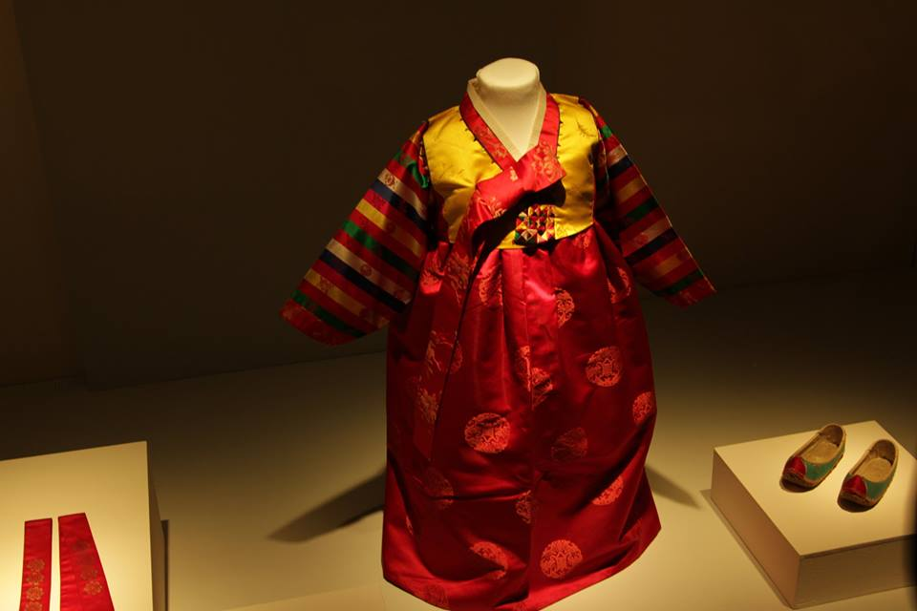
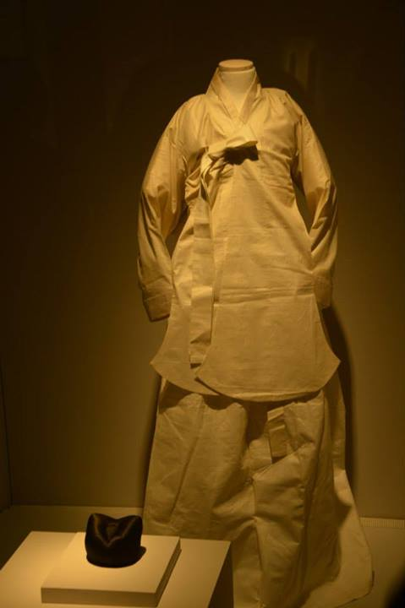
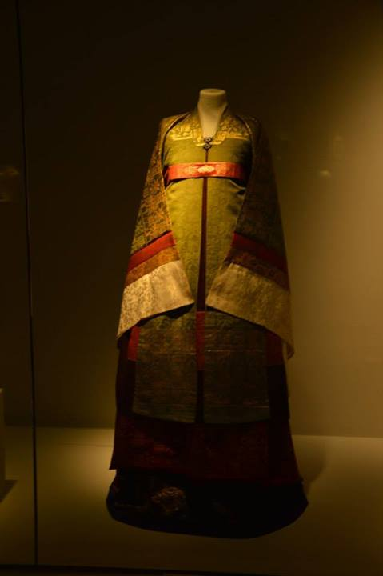
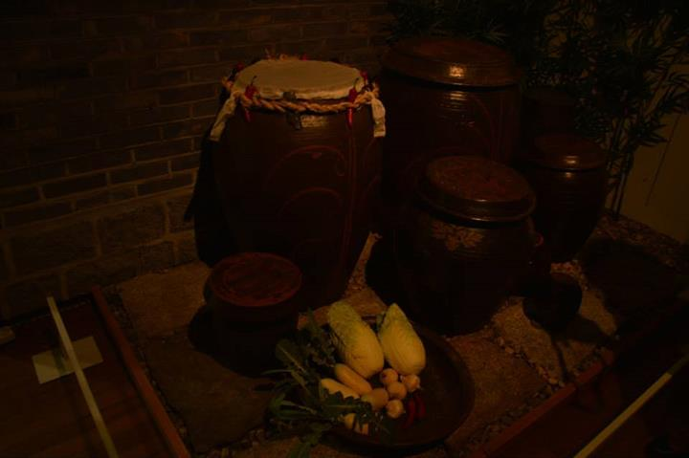
梨花女子大學 展品

Slide 15
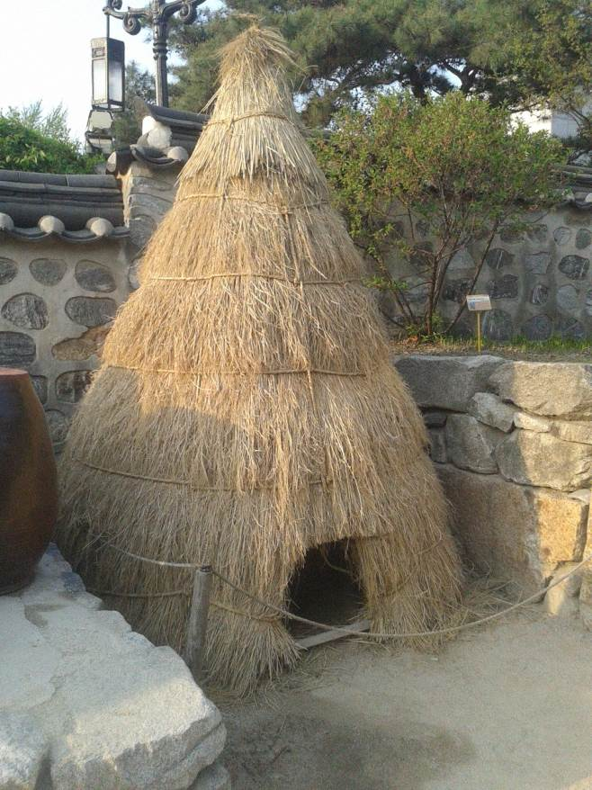
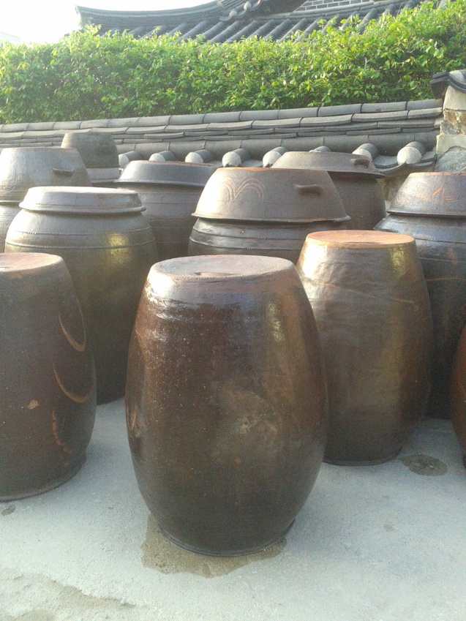
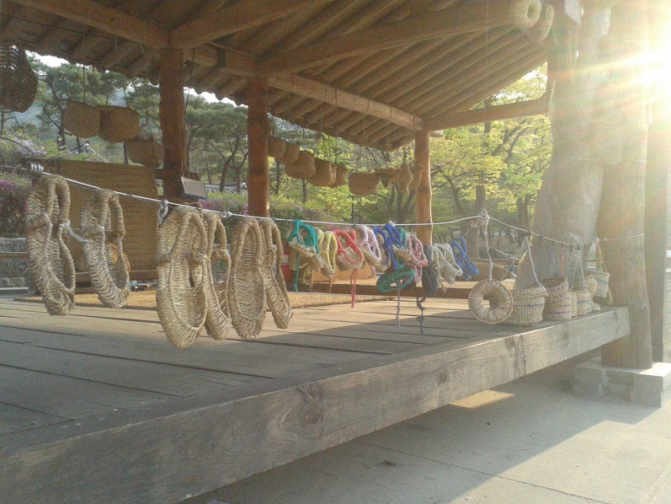
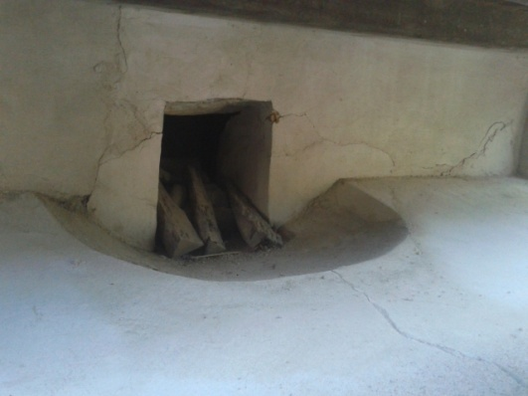
第二天 南山谷韓屋村
傳統韓屋村
古早的編織物
古代的一些遊戲

Slide 16
第三天

Slide 17
Digital Pavilion
應用IT等現代化技術所建立的生活體驗館
體驗數位媒體與尖端IT技術
館中設有40多項體驗設施
包括在空中作畫的「立體畫家」、利用感應來演奏的「電子旋律」等有趣的IT遊戲

Slide 19
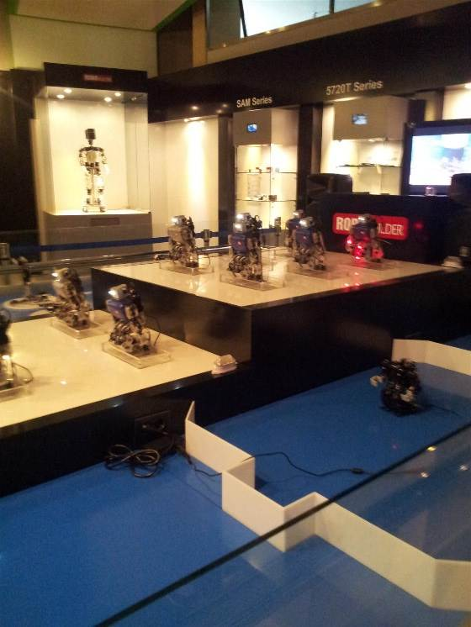
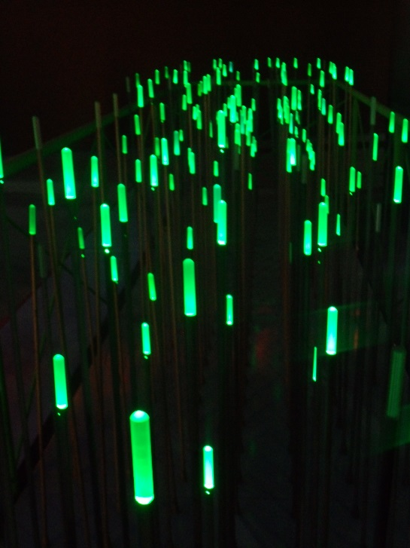

Slide 20
市民安全體驗館
使人民透過經歷各種災難、災害體驗， 加強人民對災難應變的能力及安全常識。
共4層，設有20多種體驗項目
1樓：自然災害體驗
包括有風災水災體驗場、地震體驗場、防災問答等設施
2樓：人為災害體驗
包括濃煙避難體驗、滅火器體驗等體驗活動

Slide 23
明洞
首爾最大的購物商區
上至高價品牌產品，下至路邊攤販
聚集了各種各樣的品牌專賣店、時裝店、化妝店、免稅店等
除了速食店、咖啡室、傳統韓式餐廳外，明洞還有很多地道小食路邊攤（炒年糕、魚串、長雪糕）

Slide 24
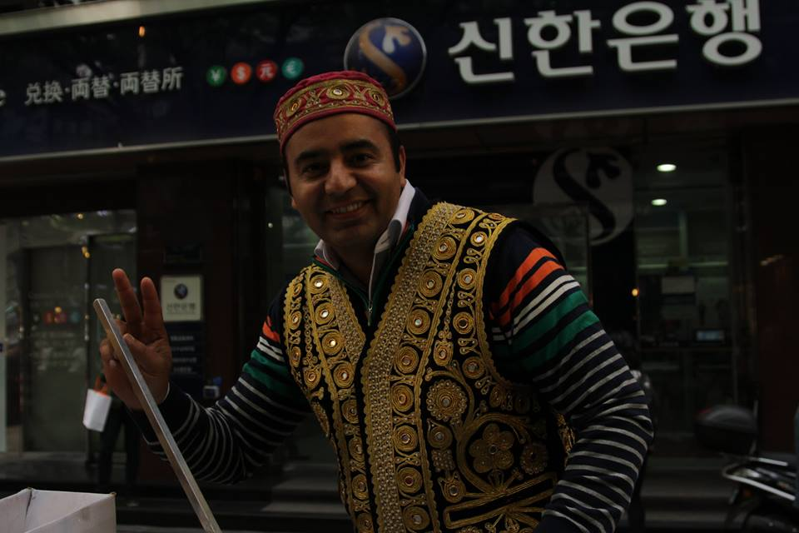
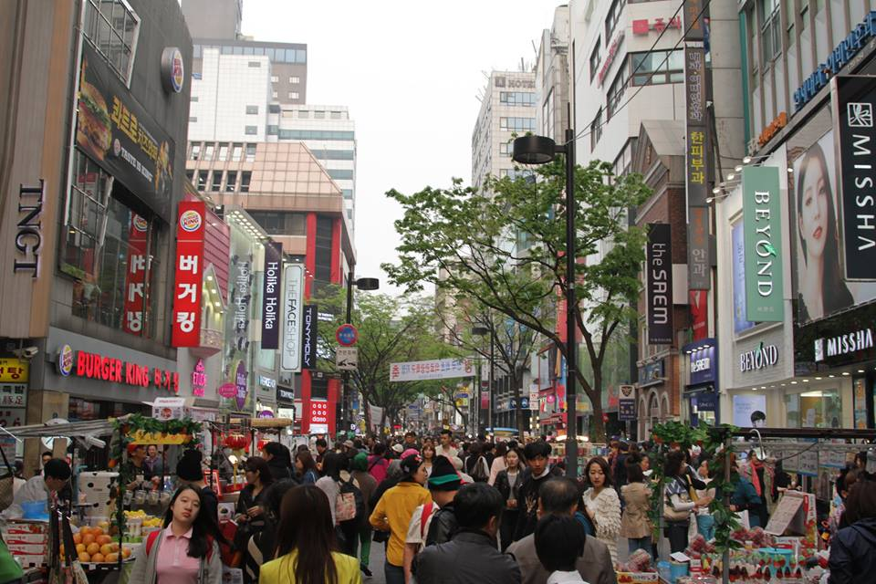
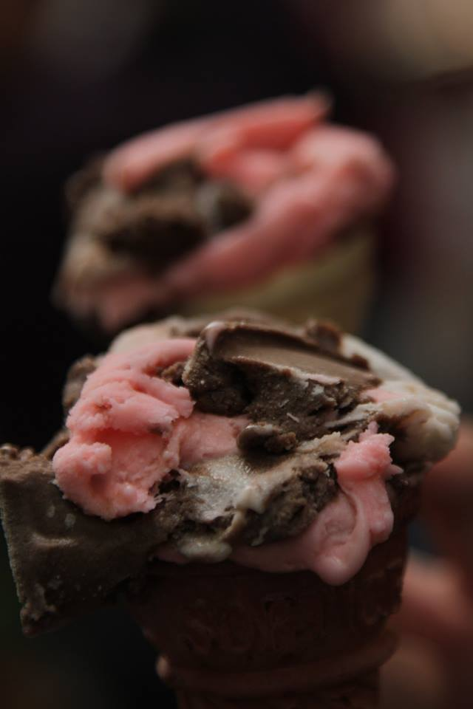
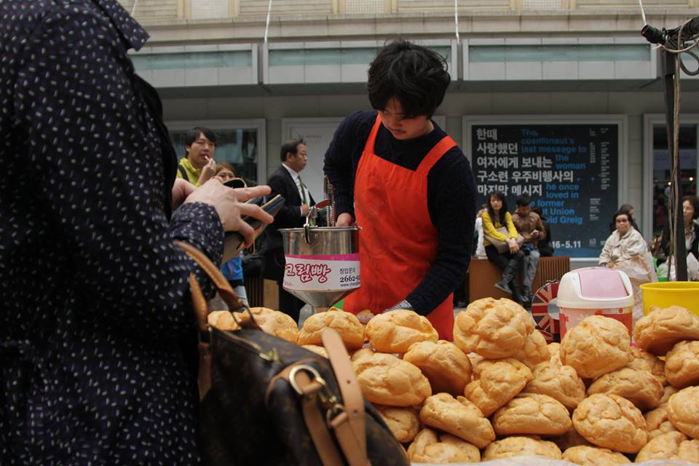
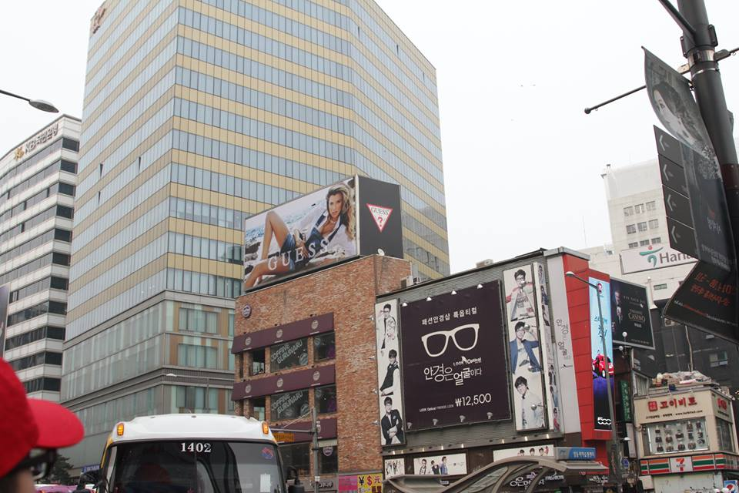

Slide 25
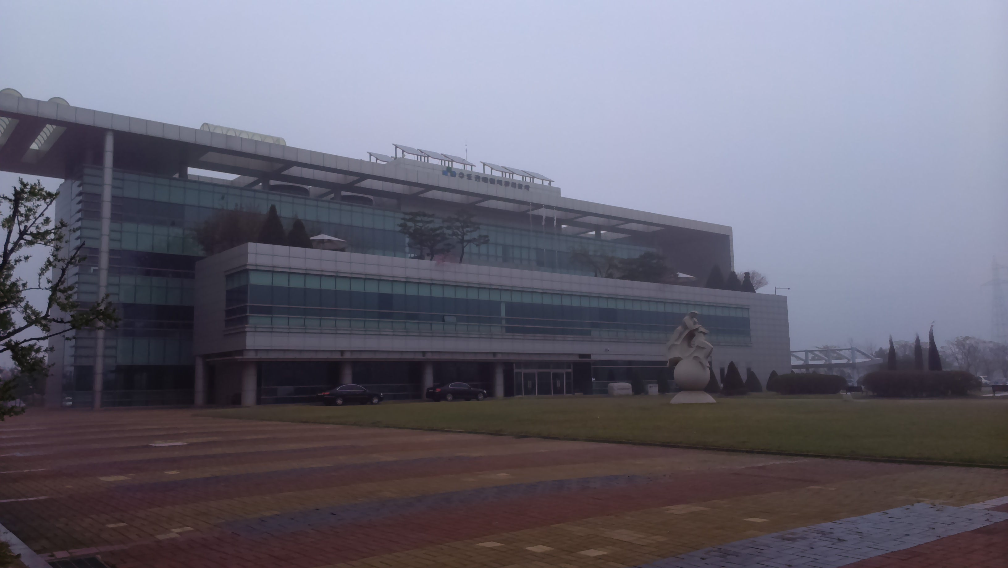
第四天 仁川環保公園

Slide 26
世界上管理最好的垃圾填埋場之一 最好的生態旅遊景點

Slide 27
https://www.youtube.com/watch?v=LPzdbEVzc1E

Slide 28
垃圾袋
黃色: 食物垃圾，專門用於廚房剩菜、剩飯、果皮等 白色: 用於一般垃圾

Slide 29
市民若胡亂把垃圾分類,將會受到處罰

Slide 30
風景

Slide 31
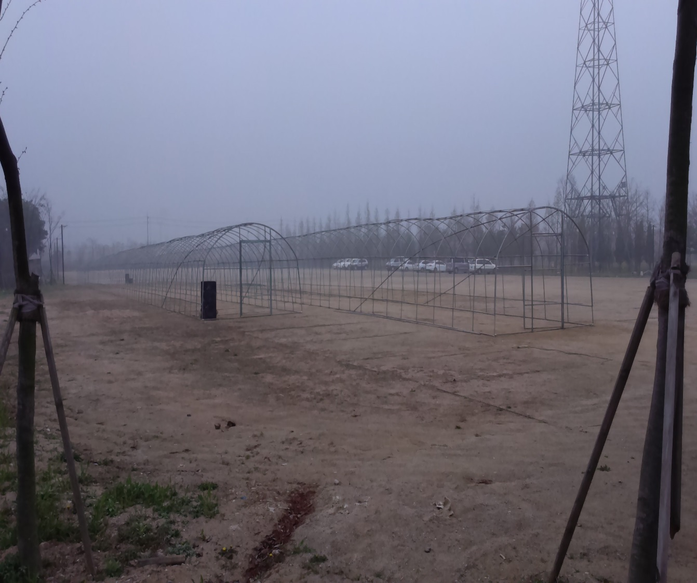

Slide 33
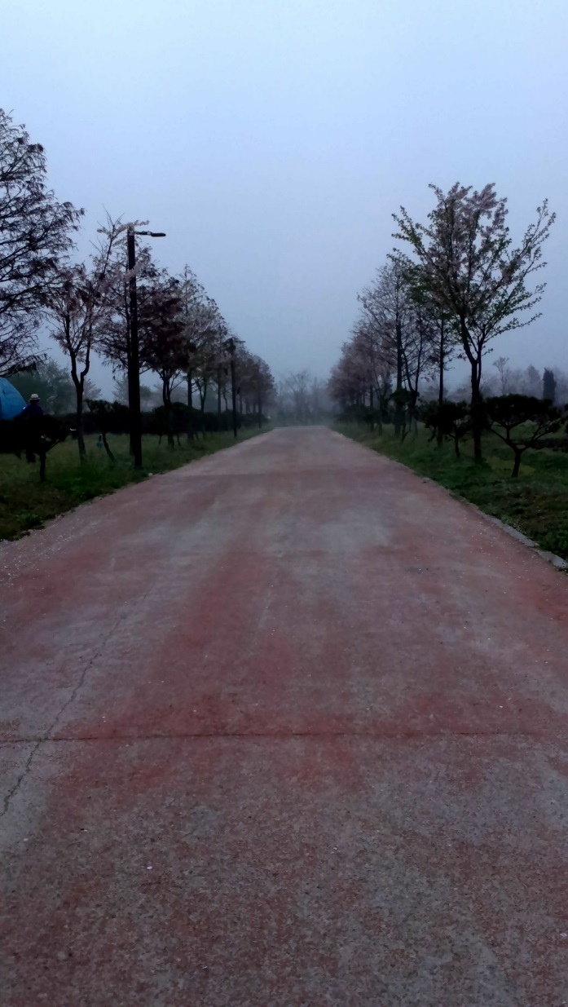

Slide 34
我們的感想

Slide 35
4B 曾霈銚
在這韓國考察之旅中，最令我印象深刻的景點是市民安全體驗館。因為在這裡我們能親身體驗地震，颱風和火災的情境。從中我們能學會逃生的技巧，以及感受到韓國政府對國民的愛惜。 此外，我亦十分欣賞韓國政府實行的環保措施，如把垃圾分類和樓宇與樓宇之間有一定的距離等等。這些措施都能有助減少對地球造成污染及令國民的環保意識提高。

Slide 36
4E 張寶琳
為期四天的韓國考察，每天安排的活動都很充實和有意義，對於第一次出國的我無疑是一個很難得的體驗。學校舉辦的考察使我有機會走出香港，去其他國家體驗不同於香港的文化和歷史，也擴闊了自己對世界的眼界。

Slide 37
尤其喜歡韓國人注重健康的傳統飲食，例如泡菜、人蔘湯等，但同時發現韓國也受著全球化的影響，滿街都能看到咖啡屋和快餐店。另外，對歷史尤其熱愛的自己，對韓國戰爭紀念館特別深刻。去到現場時，自己猶親身經歷一樣，看到一座一座紀念碑和各種防衛装置、武器和戰爭装備，加上一旁的導遊解說，比起在書本看到的一幀幀相片，感覺更加真實和有感慨，引發了其他的思考。歷史就是記載人們的生活，在這次考察中我能了解并體驗到韓國人們的生活，相信這是學習韓國歷史最直接和最有效的方法。
無論在考察中或是在考察前做預備時，一切所得到的知識都是珍貴的，因此這次考察使我更加熱愛歷史和其他地方的文化。所以，十分希望來年還有機會得到資助去其他地方考察，因為這些經驗對於我們基層學生來說的確十分難得！

Slide 38
4E 郭琛兒
在這次韓國考察之旅中，最令我深刻的景點是韓國戰爭紀念館，紀念館中的一艘戰艦引起了我的注意，戰艦不單止龐大，戰艦上更保存了戰後所留下的槍孔，每一個槍孔確實地記下了當時的歷史，再加上導遊的介紹，使我更了解當地的歷史。
其次，較為深刻的亦有仁川環保公園，他們將一個大型堆填場化成一個夢想公園，加上韓國當局極為重視國家的環保問題，他們推行多項措施改善國家環保問題，我認為香港是應該向韓國學習的。

Slide 39
蔡雅婷 4E
這次借學校寶貴的機會能有幸去到韓國考察,雖然第一次出國,當中有很多因素讓我感到很期待,但最讓我興奮和期待的還是能去到韓國一些具歷史文化的地方。
到了韓國,學校為我們安排了一連串很有意思的參觀活動。例如去景福宮,戰爭領事館,韓屋村等,甚至我們還去到梨花大學和當地的學生進行了一個交流。在這些參觀活動當中,讓我印象最深刻的自然是景福宮。當我還未下車的時候,景福宮宏偉的建築已經吸引了我。踏進景福宮時,彷彿就像是回到了當時的年代,世宗大王和各種官員在殿裡辦事的模樣也好像出現在眼前,十分壯觀。此外,戰爭領事館也讓我印象十分深刻。未去韓國之前,我在網上有稍稍搜尋了一些戰爭領事館的資料,當我去到當地時,眼前見到的景觀比起圖片的壯觀很多.那裡有很多的戰爭時的飛機和坦克等,都足以能夠讓我們對當時的歷史有個基本的認識。

Slide 40
其實,這次的韓國考察讓我們獲益良多,有人說:行萬里路不如讀萬卷書,我并不認同。就拿這次韓國考察來說,我們參觀的地方,見到的景觀,學到的知識遠遠不是在書本上能學到的.所以,很感謝學校有這次的機會讓我們來到韓國,見識了韓國的文化,也學到了一些古代的歷史.希望以後學校還能舉辦同樣的活動,讓我們能有更多的機會到外國學習更多知識。

Slide 41
Thank you ☺

